Slide 1
Муниципальное бюджетное дошкольное образовательное учреждение детский общеразвивающего вида №5 г. Нерчинск
Выполнила: воспитатель
Пономарчук Ирина Александровна

Slide 2
Виртуальная экскурсия с детьми старшего дошкольного возраста в пожарную часть

Slide 3
Цель экскурсии: Познакомить детей с опасной и интересной профессией пожарного; Формировать у воспитанников понимания важности профессии «пожарный» – как жизненно необходимой для людей.
Задачи: Формирование интереса к профессии «пожарный». Познакомить воспитанников работой пожарных...

Slide 4
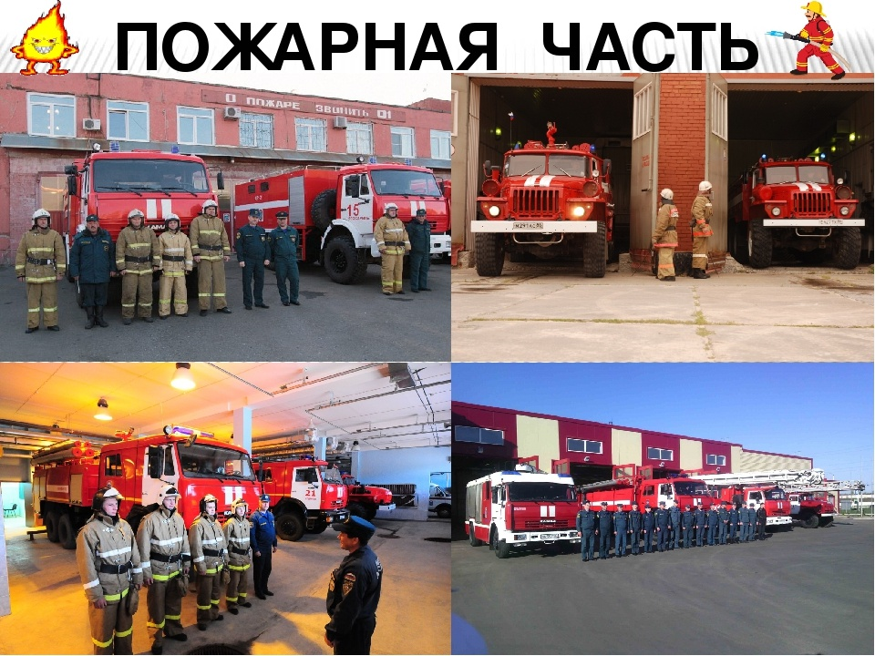

Slide 5

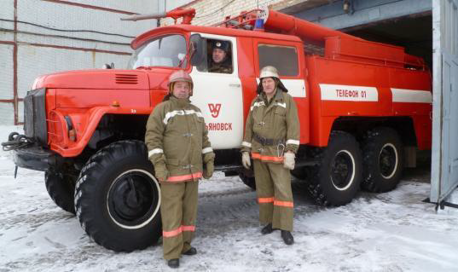
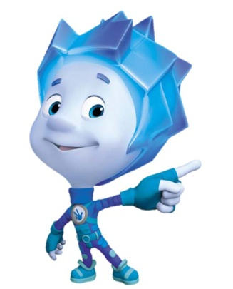

Slide 6
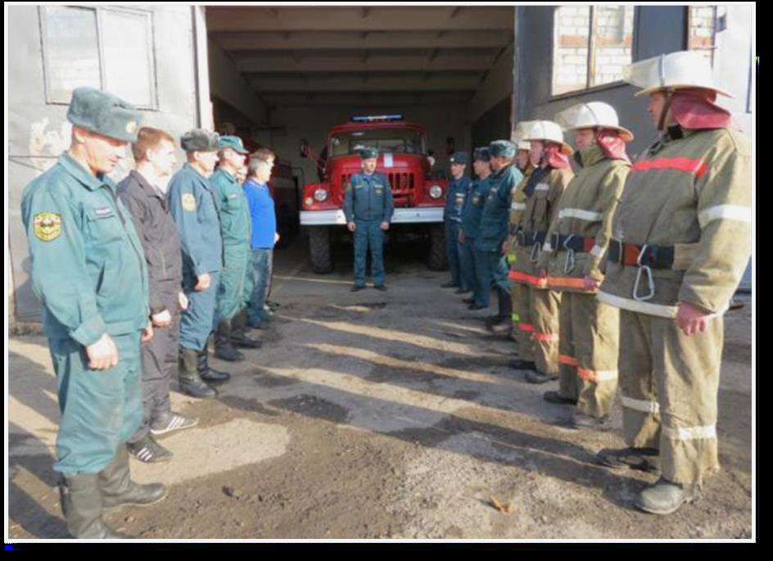
Начало рабочего дня

Slide 7
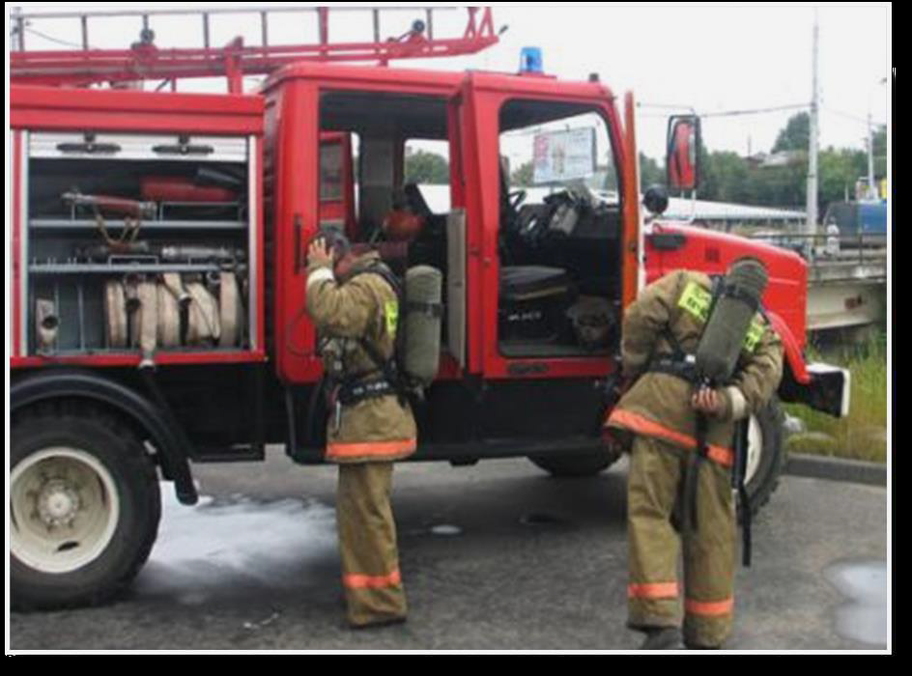
Машины специального назначения

Slide 8
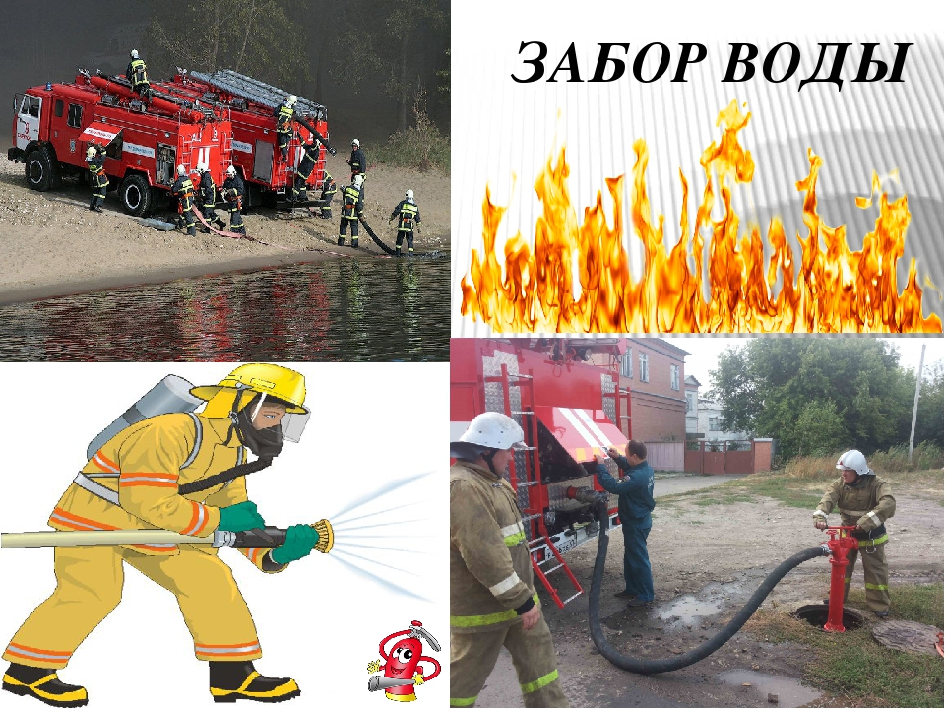

Slide 9

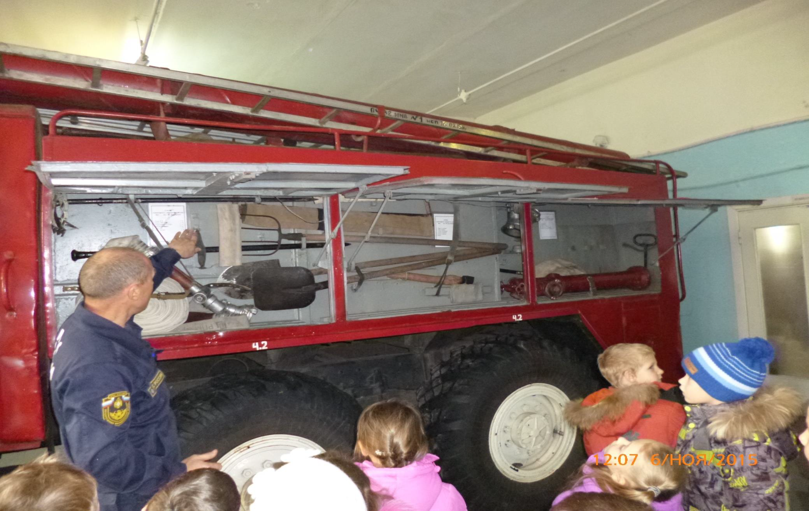
Инструменты для тушения пожара

Slide 10
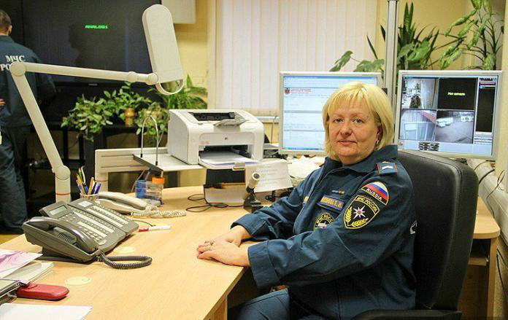
Диспетчер пожарной части

Slide 11
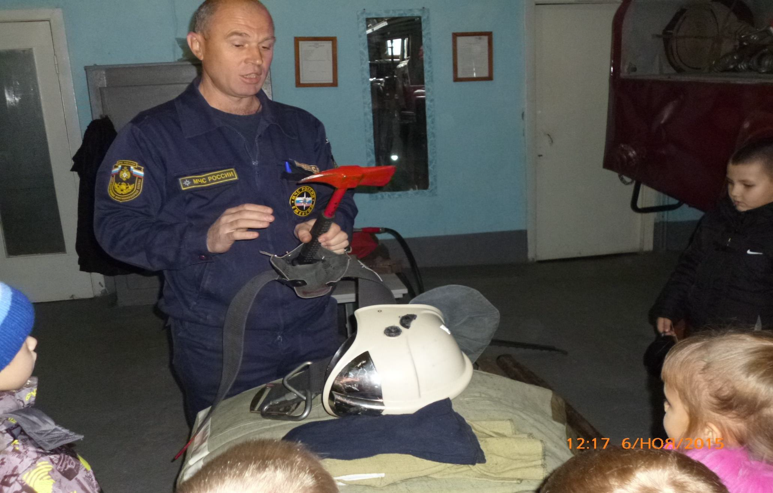


Slide 12
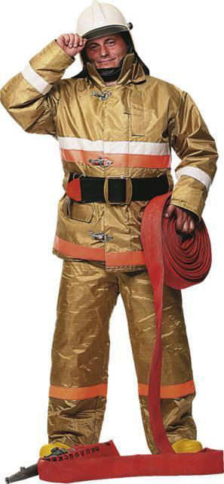
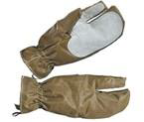
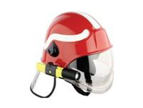
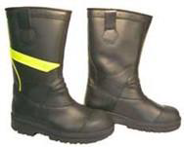
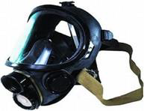
Спец.одежда.

Slide 13
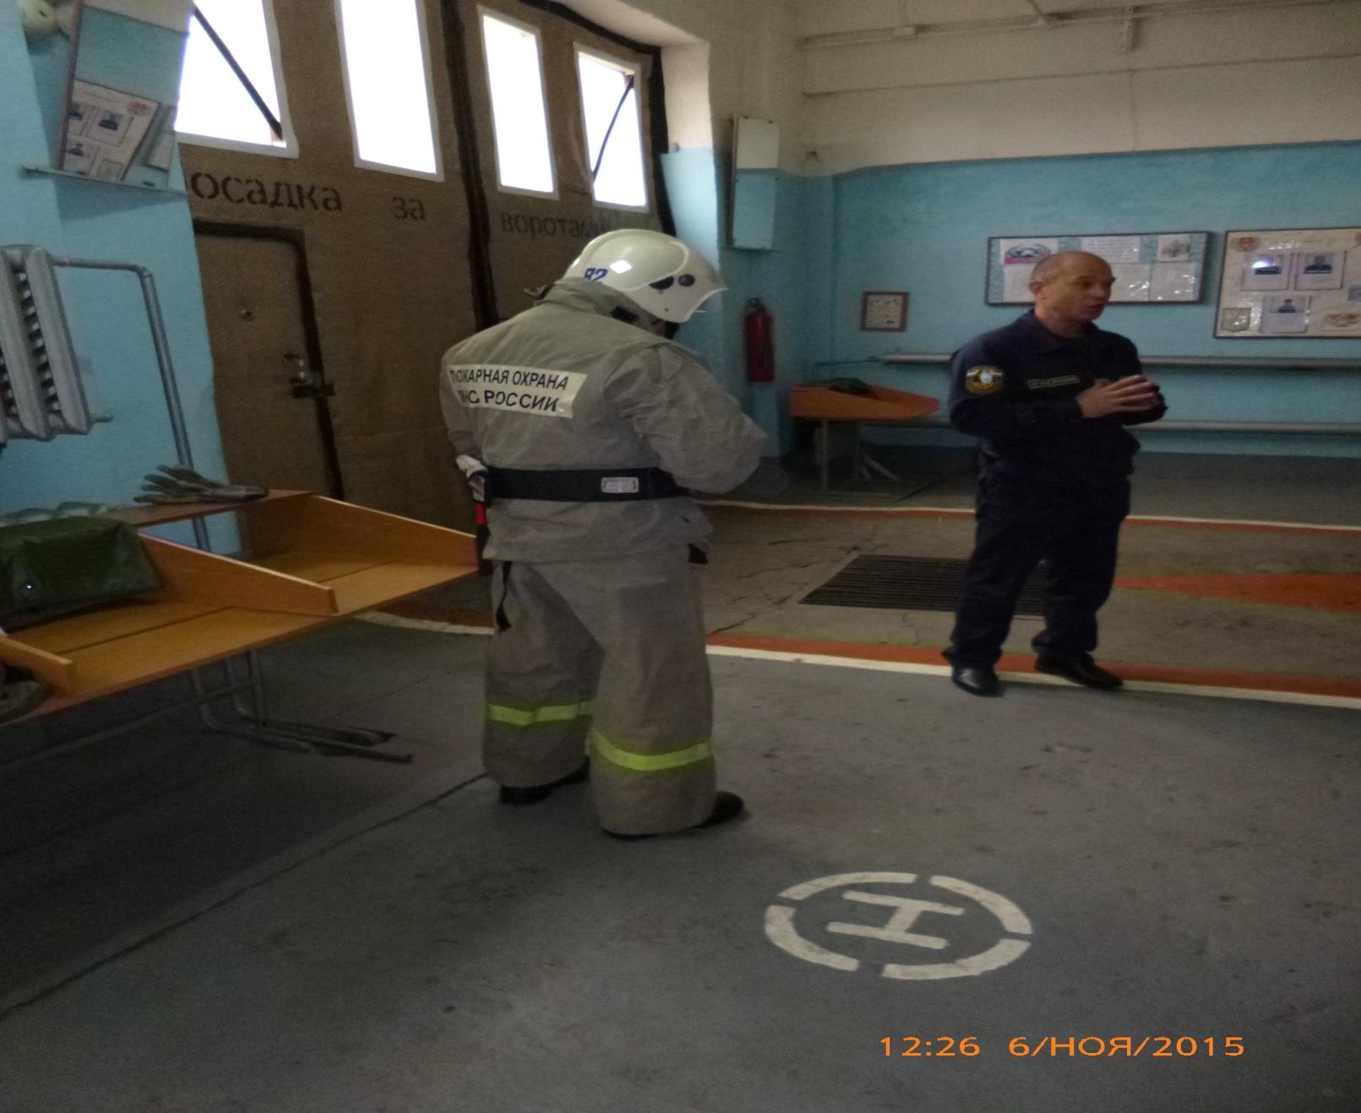
Тренировка

Slide 14
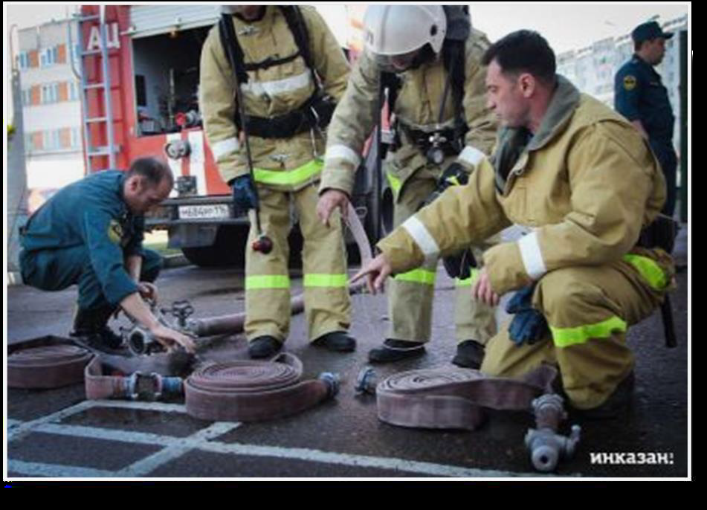

Slide 15
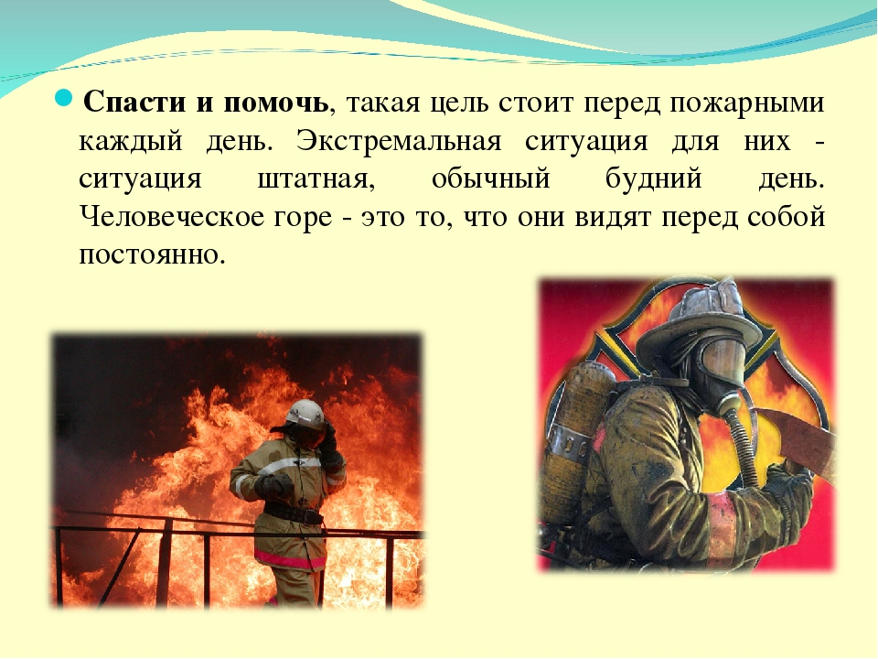

Slide 16
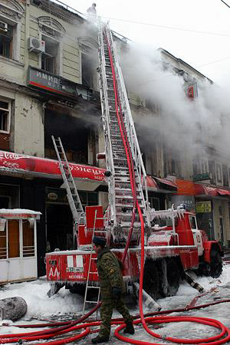
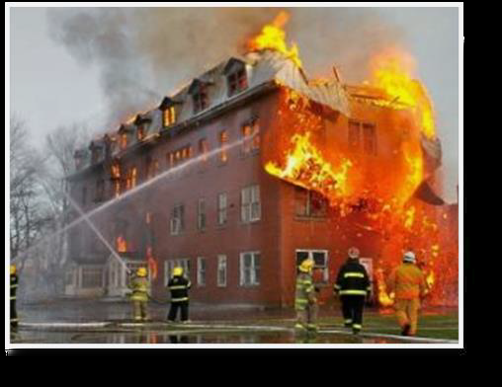
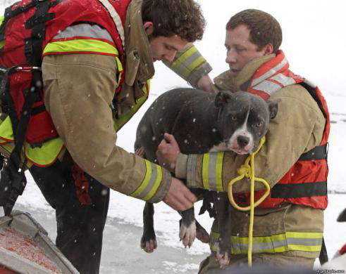

Slide 17
